Slide 1
业务执行能力
教程
YEWU ZHIXING NENGLI JIAOCHENG

Slide 2
业务执行能力教程
模块一 业务执行能力概述
模块二 掌握呼入流程业务执行能力
模块三 掌握呼出流程业务执行能力
附 录

Slide 3
模块一 业务执行能力概述
项目一 了解什么是业务执行能力
项目二 精准核实客户信息及同步录入
返回目录

Slide 4
业务执行能力描述
业务执行能力是指坐席代表在熟练掌握业务知识的前提下，通过熟练运用系统操作及客户沟通等技巧从事岗位工作达到关键绩效指标要求，并提升工作效率的能力。
1．了解关键绩效指标(KPI)
·了解一线坐席常用呼入、呼出类关键绩效指标。(KPI)的作用。
·熟知关键绩效指标的公式。
2．熟练使用操作系统
·熟练操作Windows XP系统。
·熟练操作Office办公软件。
3．具备同步录入能力。
·能够精准盲打。
·能够进行同步录入。
·能够精准核实客户信息并同步录入。
4．具备沟通技巧
·具备良好的普通话水平。
·具备良好的发音技巧。
·具备良好的沟通技巧。
模块一 业务执行能力概述
返回上一级

Slide 5
实训目的
·通过实训能够对关键绩效指标有深入理解。
·通过实训锻炼对系统的熟练操作能力。
·通过实训能够将同步录入速度提高到30字／秒。
·通过实训能够将同步录入的准确率达到1000-/0。
·通过实训提高整体业务执行能力，对实训过程中所涉及的行业业务知识有初步了解。
模块一 业务执行能力概述
返回上一级

Slide 6
模块一 业务执行能力概述
项目一
了解什么是
业务执行能力
返回上一级

Slide 7
项目一 了解什么是业务执行能力
Part 1
能力综述
Part 2
互动讨论
Part 3
相关知识
Part 4
案例分析
模块一 业务执行能力概述
返回上一级

Slide 8
项目一 了解什么是业务执行能力
能力综述
企业的客户联络中心里，每天都会处理大量的客户来电、客户回访、客户信息整理等工作。企业期望通过提高一线坐席代表的工作效率，从而达到提高服务质量、提高销售效率、提高资源利用、节省人力成本的目的。
然而，在现实的企业客户联络中心里的热线坐席代表看上去时时刻刻都处在繁忙的工作当中，可是工作效率却参差不齐。这不仅对企业的发展有负面影响，而且对一线坐席代表的影响也很大。
模块一 业务执行能力概述
返回上一级

Slide 9
项目一 了解什么是业务执行能力
工作效率低对企业的影响：
·服务水平下降。
·客户的满意度下降。
·客户流失率提高。
·员工流失率提高。
·人力成本提高。
·人力资源部与培训部超负荷工作。
工作效率低对一线坐席代表的影响：
·收入减少。
·压力增大。
·对职业生涯发展产生质疑。
·频繁离职。
解决以上问题的方法之一就是提高一线坐席代表的业务执行能力。业务执
行能力是指：坐席代表在熟练掌握业务知识的前提下，通过熟练运用系统操作
及客户沟通等技巧从事岗位工作达到关键绩效指标要求，并提升工作效率的
能力。
提高业务执行能力的益处分两方面，一是对坐席代表的作用，另一个是对
企业的作用。
模块一 业务执行能力概述
返回上一级

Slide 10
项目一 了解什么是业务执行能力
提高业务执行能力对坐席代表的益处：
·提高坐席代表工作效率。
·提高坐席代表绩效水平，创造更多收入。
·在团队中树立标兵形象，有利于职业发展。
·提高个人各方面技能素质能力，增加职业砝码。
提高业务执行能力对企业的益处：
·提高客户联络中心服务水平。．
·提高销售效率。
·提高资源利用。
·节省人力成本。
·建立在同行业中的核心竞争力。
模块一 业务执行能力概述
返回上一级

Slide 11
项目一 了解什么是业务执行能力
影响业务执行能力的因素：
·沟通技巧：具有一定的沟通能力是对一线坐席代表的基本素质要求，良好的沟通能力能够使每次与客户的沟通变得顺畅，从而达到节省时间、提高效率的目的。
·对产品和业务的熟悉程度：该部分的熟悉程度决定坐席代表能否快速解答客户常见问题以及为客户提供解决方案的效率。、
·对流程的掌握程度：这里讲的流程是指业务流程，公司业务流程的制定通常都是科学、简单、高效的。一线坐席代表能够按照既定流程来执行也是提高效率的原因之一。。
·对系统操作的熟练程度：这里讲的系统操作有两个层面的含义。一是对电脑自带系统以及办公软件的操作要熟练，例如，、熟练操作WindowsXP系统；熟练使用Office办公软件，等等。另一个层面的含义是指熟练使用企业的内部业务操作系统，系统操作熟练与否也决定坐席代表的整体工作效率。
·常见问题掌握程度：在坐席代表应掌握的业务知识中，有一部分的内容叫做常见问题(FAQ)，主要是在某一业务下客户经常问到问题的标准解答，通常这部分内容是要求坐席代表在前期培训以及岗中培训的过程中进行熟记，但目前由于呼叫中心系统功能的发展迅速，在呼叫中心系统中的知识库中便可以查询到相关问题的标准回答（这样做的目的主要是为了坐席代表能够在第一时间查询到客户所问的问题并且为客户提供一个统一的明确的回答）。所以，常见问题的掌握程度，或者说快速使用呼叫中心系统在知识库中查询常见问题的能力也会影响坐席代表的整体工作效率。
·客户信息精准核实及同步录入能力：该能力能使坐席代表减少事后处理时长，增强话务处理能力。
模块一 业务执行能力概述
返回上一级

Slide 12
项目一 了解什么是业务执行能力
互动讨论
任务安排：
1．时间：15分钟，其中实训时间10分钟，交流总结时间5分钟。
2．分组方法：按照默认小组执行讨论。
3．讨论内容：小组进行自由讨论，在10分钟内讨论出统一结果，选派一名代表进行总结性发言。讨论内容如下：
(1)坐席代表平均一天工作时长是8小时，但往往有效工作时长却有长有短，那么决定坐席代表工作时长的因素有哪些？为什么？
(2)尝试写出坐席代表工作效率的公式。
模块一 业务执行能力概述
返回上一级

Slide 13
项目一 了解什么是业务执行能力
相关知识
在能力综述中已经讲解到，一线坐席代表要想提高业务执行能力，须要在沟通技巧、对产品和业务的熟悉程度、对流程的掌握程度、对系统操作的熟练程度、常见问题掌握程度、客户信息精准核实及同步录入能力6方面进行提高。这些能力会在之后的模块中进行实训练习得到能力提升。
提高业务执行能力的目的是达到企业对一线坐席代表的关键绩效指标要求，并且进一步提高工作效率，从而提高个人的竞争力。那么就须要坐席代表了解什么是关键绩效指标(KPI)，常见的呼人、呼出类的关键绩效指标的作用和公式，以及如何能够达到并提高关键绩效指标。
首先，须要了解什么是关键绩效指标。
模块一 业务执行能力概述
返回上一级

Slide 14
项目一 了解什么是业务执行能力
一、关键绩效指标的含义
关键绩效指标（KeyPerformanceIndicators，KPI），是反映个体与企业关键业绩贡献的评价依据和指标。KPI的含义是指通过对企业内部某一流程的输入端和输出端的关键参数进行设置、取样、计算及分析，用以衡量流程绩效的一种目标式量化管理指标，它是企业绩效管理的基础。
二、KPI关键绩效考核的特点。
KPI作为客户联络中心绩效测评的一种实用管理工具，主要具有以下突出特点。
(1)KPI来自于对公司战略目标的逐个层级分解，是宏观战略决策执行效果的检测指标。它通过逐个层级分解的方法使得各层级的目标（包括团队目标和个人目标）不会偏离企业预先制定的总体战略目标和发展方向。
(2)KPI是可衡量的，绩效指标是数量化的或者行为化的，验证这些绩效指标的数据是可获得的，通常呼叫中心日常运营指标是通过呼叫中心后台管理系统获得，这些指标在成本、时限、质量或数量上有明显的规定。
(3)KPI是企业上下认同的，它是一个完整的系统。在这个系统中，企业各层级领导和员工全部参与进来，他们通过沟通的方式，将企业的战略、领导的职责、‘管理的方式和手段以及员工的绩效目标等确定下来，在持续不断沟通的前提下，领导帮助员工清除工作过程中的障碍，提供必要的支持、指导和帮助，与员工一起共同完成绩效目标，从而实现组织的总体战略目标。
模块一 业务执行能力概述
返回上一级

Slide 15
项目一 了解什么是业务执行能力
三、KPI在呼叫中心的作用
KPI正如呼叫中心的健康检测仪，遇有毛病时，可随时进行检测反馈，以便及时找到问题、解决问题，也能起到预防作用，是整体质量体系中的重要检测和管控手段。
基于KPI管理，呼叫中心还可建立起相应的绩效与激励机制，把员工的利益和呼叫中心的效益结合起来。
总括来说，引入关键绩效指标管理可带领客户联络迈向更专业化的呼叫中心数字化运营管理。
四、呼叫中心引入KPI的目的
关键绩效指标管理在国外呼叫中心是非常普遍的。将关键绩效指标引入客户。序联络中心的运营管理，除了用以建立服务品质管理体系之外，还可以通过它将外包型客户联络中心引入绩效管理机制。其目的是：
·设定明确的服务水平指标，使一线坐席代表清楚地知道公司和客户对服务水平和质量的要求。
·加强管理层和一线坐席代表对服务质量的责任感。
·通过运营报表中的数据分析帮助运营管理层客观地评估运作表现。：
·利用客观的数据分析问题所在并采取纠正及防御措施。
·降低运作成本。
模块一 业务执行能力概述
返回上一级

Slide 16
项目一 了解什么是业务执行能力
五、常见考核一线坐席代表的关键绩效指标
1．常见一线坐席代表呼人类关键绩效指标
呼人类报表按照对象分为坐席个人和呼叫中心。
对于坐席代表个人的报表指标，主要是考核电话接听率、电话放弃率、平均通话时长、平均响应速度、平均事后处理时长、一次性解决率、转接率、工作效率等，具体公式及含义如下：
(1)电话接听率
电话接听率：接听电话数量/呼入电话数量
这是坐席首先要保证的，接听率应在90%以上，这是企业对一线坐席代表的基本工作要求。而未接听的应是振铃4秒左右之前客户自动挂断的电话，代表此客户很可能是误操作找到了人工，并非想转人工服务，也就是通过IVR（Interactive Voice Response，互动式语音应答）能够直接解决客户问题。
模块一 业务执行能力概述
返回上一级

Slide 17
项目一 了解什么是业务执行能力
(2)电话放弃率
放弃电话数量
电话放弃率=放弃电话数量/呼入电话数量
放弃电话数量包括坐席放弃数量和客户放弃数量，坐席未将客户电话接起或者当振铃到规定时长后通过技术手段转接给其他坐席的电话总量。通常客户联络中心的运营管理者都会要求坐席代表离席时作置忙状态，这样可以避免坐席放弃的现象。如果出现这部分数量，管理者会了解实际情况后在考核上酌情扣分。’
(3)平均通话时长
平均通话时长=累计通话时长/接听电话数量
坐席代表在刚上岗时由手沟通表达能力有限导致不能很好地把握客户的意图，可能要通过几个回合的沟通才能真正了解到客户的来电目的，而了解客户需求后还须要为客户进行快速解答并提供解决方案，从而造成累计通话时长会比较长。
模块一 业务执行能力概述
返回上一级

Slide 18
项目一 了解什么是业务执行能力
(4)平均响应速度
平均响应速度=累计振铃时长/接听电话数量
接起电话响应速度越快，客户等候的时间就越短，客户的满意度就会越高，所以在响应速度上数值越小越好，一般应为5秒左右，这个指标没有技术含量，无论刚上岗的坐席还是有经验的坐席，都能够达到运营管理人员要求的时限。目前接起电话分两种，即振铃接听与非振铃语音接听，两者的区别是：振铃接听电话的坐席代表通常在无电话进入时会将耳麦放置在坐席上，来电振铃时才佩戴接起，在这个过程中有可能临时出现一些问题导致响应速度慢；而非振铃语音接听则要求坐席代表只要在岗，且系统状态为置闲状态就要一直佩戴耳机，．这样能够确保平均响应速度的指标达成
(5)平均持线时间
平均持线时间=累计持线时间/接听电话数量
坐席的平均持线时间（可以理解成为客户在线等待时间）越长，客户就越会不满。在初期，坐席代表对业务知识以及系统使用的熟练程度有所欠缺，所以面对客户的一些问题无法及时给予答复，这个时候坐席要在持线状态下向当班领班或现场巡场主管寻求答案以及在系统知识库中查询才能为客户解答，导致平均持线时间延长。通常企业对于有经验的坐席，在一通电话中，持线次数应在两次之内，每次持线时间不应超过20秒，所以坐席的平均持线时间应在15~20秒之间。持线次数应小于累计接听电话数量的1/3较为适合。
模块一 业务执行能力概述
返回上一级

Slide 19
项目一 了解什么是业务执行能力
(6)平均事后处理时长
平均事后处理时长=累计事后处理时长/接听电话数量，
事后处理时长（电话挂断后的电话状态是置忙，无法进入电话，事后处理时长是在电话挂断后到将电话变为应答状态，也就是置闲状态的过程中所用的时间）越短，坐席代表就能应答更多的客户电话，提高工作效率。影响这一指标的原因主要是由于坐席代表能否在与客户通话过程中就将客户的信息录入到系统中，也就是所说的同步录入。同步录入能力差的坐席代表的工作状态通常是在与客户通话过程中将客户的信息记录在记事本中，电话挂断之后
（开始计算事后处理时长）再录入到系统中。这就是导致事后处理时长不达标的原因，也是工作效率低的原因之一。企业对于新员工的事后处理时长要求通常在20秒左右，对于老员工的要求在10秒以内，优秀的坐席代表的事后处理时长几乎是0，也就是电话一挂断就已经完成事后处理。
(7)-次性解决率
一次性解决率是指坐席未将来电转给后台处理岗，而是在一通电话中令客户满意而不再有二次拨打的行为。
对于初上岗人员，运营管理人员通常不会作过分的要求，而有经验的坐席，一次性解决率应在80%左右。一次性解决率的提升能够减少客户二次呼入，从而减少话务总量并且提升客户满意度。
模块一 业务执行能力概述
返回上一级

Slide 20
项目一 了解什么是业务执行能力
(8)转接率
转接率=转移电话数量/接听电话数量
转接率越低，该坐席工作效率越高，但也不排除坐席根据客户意愿转移给其他坐席的情况，crn（ComputerTelephonyIntegration，计算机电话一体化）路由策略中如果包含“按上次服务人员路由”这一策略，也就是客户本次拨打电话寻求人工帮助时，系统会为客户自动匹配到上次为该客户服务的坐席代表为客户提供服务，这样就会减少上述情况的出现。通常企业对有经验的坐席代表的转接率应控制在5%以内。
(9)工作效率
工作效率=(累计话务处理时间十就绪等待时间)/在岗时间
坐席代表无论是刚上岗还是老资格，其工作效率都应在900-/0左右，坐席只要离席就要作置忙状态（客户来电无法接入该坐席）。通常运营管理人员不会过高要求工作效率，而是通过适当安排坐席小休、游戏等活动，以保证通话质量和坐席代表心态良好；但对于呼入式营销的客户联络中心坐席代表来讲，减少置忙和小休时间能够为自己争取更多的话务处理量，从而获得更多订单提成的可能性。
模块一 业务执行能力概述
返回上一级

Slide 21
项目一 了解什么是业务执行能力
(10)坐席占有率
坐席占有率=累计话务处理时间/在岗时间
坐席占有率会为联络中心的运营管理人员提供关于人员工作态度以及人员排班调整的佐证。当一个坐席代表的坐席占有率高而接听电话量少时，说明此坐席不是业务不熟练就是工作态度出现了问题；当一个坐席代表坐席占有率低而接听电话量多时，也不能确定这个坐席代表表现十分优秀。这时，运营管理人员可对该坐席录音进行抽查，坐席如果数量和质量都很高的话就是工作能力很强。这样优秀的坐席代表就会成为培养目标，为了尽快将其提升为班组长，可将此坐席代表安排在电话高峰时期，观察其高效率的工作输出情况。另外，如果坐席占有率低而接听电话量少，运营管理人员应合理安排班次，或者减少此班次人数；坐席占有率高而接听电话量高时，管理员可相应增加此班次人数。
(11)实际转化率
实际转化率=电话生成订单量/总呼入量
该指标多在呼人式营销型客户联络中心中使用，如酒店预订、票务预订、旅游度假产品预订等。客户会主动拨打电话下单购买相关产品；由于同行业的竞争激烈，所以即使客户有预订需求，致电后也并非能够成功预订，原因就在于坐席代表的销售能力。所在，出现转化率低的时候要考虑的因素是：’
·坐席是否积极引导客人订购，销售意识和销售技巧是否到位。
·坐席的业务知识是否熟练，是否能够准确地为客户提供产品。
·是否有骚扰电话。
·未成单的原因（产品、客人问题等）。
模块一 业务执行能力概述
返回上一级

Slide 22
项目一 了解什么是业务执行能力
(12)物化率
物化率=到款订单量/当天共生产订单量
可以看出来，物化率与实际转化率有非常紧密的关系。所以，当物化率低的时候须要考虑的因素是：
·取消订单的比率（具体分析取消订单的原因）。
·是否有拆单。
·未到款的原因（分析拒收和退货的原因）。
·缺货。
2．常见一线坐席代表呼出类关键绩效指标：
目前，大多数呼叫中心正逐步由成本中心向利润中心过渡，对进行外呼作业的一线坐席代表，主要从以下指标进行考核：接通率、平均通话时长、平均事后处理时长、成功率、作业完成率、工作效率。以上指标中有些也是用来考评项目质量。另外，对于利用多种渠道进行营销的呼叫中心，还要对系统中的网络传真、短信、邮件进行统计。
下面针对一线坐席代表以及联络中心的常见关键绩效指标进行详解。
模块一 业务执行能力概述
返回上一级

Slide 23
项目一 了解什么是业务执行能力
(1)接通率
接通率=接听电话数量/外拨电话数量
这个指标不会对坐席代表作过多考评，该指标主要对于项目运营质量来说比较重要，运营管理人员可以通过该指标来对数据质量进行考评，也可以看出客户信息的准确性。管理人员可以根据已处理的数据进行数据状态统计，其中包括数据的无人接听数量、号码为空号数量、号码错误数量等内容，经过分析可以将数据准确化、有效化。若接通率低于60%，应暂停外呼业务，对客户信息进行核查。．
(2)平均通话时长，
平均通话时长=累计通话时长/外拨电话数量
平均通话时长对于外呼类客户联络中心的作用主要有两个，一是通过平均通话时长可以发现营销技能较差的员工。另外_点是根据不同通话时长来对营销脚本或者问卷脚本进行修改，以达到吸引客户或客户配合程度高的目的。
(3)平均事后处理时长
平均事后处理时长=累计事后处理时长/外拨电话数量
(4)成功率
成功率=成功电话数量/外拨电话数量
该指标可以用来衡量坐席代表的营销能力，也可以用来衡量项目运营质量。
模块一 业务执行能力概述
返回上一级

Slide 24
项目一 了解什么是业务执行能力
(5)新增黑名单比率
新增黑名单比率=新增黑名单数量/原黑名单数量
该指标主要是用来考核联络中心该项目执行情况，也就是当客户对目前的营销方式比较反感导致成功率降低时，坐席代表可将客户电话号码移到系统的黑名单中，在业务进行过程中运营管理人员根据查看该指标来及时调整项目营销模式。
(6)非本人接听率
非本人接听率=非本人接听电话量/接听电话总量
对于联络中心来讲，客户的资料要及时更新j在工作中坐席发现该客户属于非目标客户时，应将其进行标记；如果能够从客户那儿获取新信息，则会及时在系统中更新客户信息。系统会根据坐席代表的记录统计非本人接听率，若电话非本人接听，营销效果会降低，所以非本人接听率越低效率越高。
(7)坐席占有率
坐席占有率=(累计通话时长+累计事后处理时长)/在岗时间
该指标在呼出类的体现是，如果坐席占有率越低，说明客户信息的不准确性越高，也说明营销分配的客户数量过少。
模块一 业务执行能力概述
返回上一级

Slide 25
项目一 了解什么是业务执行能力
(8)坐席工作效率
坐席工作效率=(累计通话时长+累计事后处理时长+在线等待时长)/在岗时间
坐席工作效率是衡量坐席代表业务处理水平的重要标志。
(9)额定工作完成率
额定工作完成率=完成数量/分配数量
呼出类的客户联络中心对一线坐席代表会有数据处理量的额定要求，如额定每天处理150条数据，数据处理量也叫分配数量。衡量营销方案中的分配数量是否合理，须要将坐席占有率和额定工作完成率结合分析：坐席占有率高而额定工作完成率低表示数据分配数量过多，坐席代表无法承受，这样会增加坐席代表的压力，有可能导致员工的流失；占有率低而额定工作完成率高表示分配数量过少，没有充分利用坐席，浪费了人力资源成本；占有率高而额定工作完成率高表示分配数量合理；占有率低而额定工作完成率低表示坐席在线等待和未就绪的时间过长，管理员应着重考核该坐席代表的工作态度，必要时须要对其进行一对一的辅导。
模块一 业务执行能力概述
返回上一级

Slide 26
项目一 了解什么是业务执行能力
3．一线坐席代表提高个人业务处理能力的方法
(1)提高个人沟通表达能力。该能力的塑造与提高在客户沟通能力课程中有科学系统的学习和训练，在这里就不一一进行解释。
(2)提高系统操作能力。该能力的塑造与提升可以根据实训课程来加以实现。
(3)提高对业务的熟练掌握程度。在情景任务实训课程中会针对目前各行业中的若干业务进行实训练习，这会帮助提升业务熟悉程度。
(4)提高客户信息精准核实及同步录入能力。同步录入能力可以在计算机打字训练以及实训平台的训练中进行练习。在同步录入的过程中与其同步进行的就是对客户的信息进行精准核实，在本次课程中会主要针对这一能力的提高方法进行详细讲解。
坐席代表在日常工作中会接触各种各样的客户，为客户提供一流的服务体验的同时，也肩负了为其所效力的企业搜集客户信息（目的仍是为了给客户提供更加完美的服务）。
模块一 业务执行能力概述
返回上一级

Slide 27
项目一 了解什么是业务执行能力
常见的客户信息有：姓名（中英文）、性别、所在省市、固话、手机、电子邮件(E-mail)、通信地址、邮政编码以及客户本次通话的特殊需求等基础信息。虽然在常人眼中这些信息也许并不重要，但是对于企业来说，这些信息全都是至关重要的。
然而，这些基础信息搜集的工作就由坐席代表完成，于是，将这些信息进行精准无误的记录也是坐席代表应具备的技能之一。
上述任何—个信息错误都有可能产生很严重的后果，例如，．商旅服务行业的呼叫中心就是为客户提供机票与酒店预订的平台。某坐席代表为客户章志强先生预订了一张机票，由于工作疏忽将客户姓名写成了张志强，这会导致客户无法登机（因为机场要求登记人姓名与身份证的姓名相同）。一个做物流的呼叫中心坐席员将客户邮寄物品的邮寄地址错写了—个字就可能会导致货物无法精准送达。
可见平时认为不起眼的错误在客户服务中却能导致严重的后果，无论是客户投诉甚至客户流失都是有可能发生的。
所以，坐席代表在与客户沟通的过程中要学会将客户信息精准化，尤其是针对使用方言的客户，更要精准搜集信息。
模块一 业务执行能力概述
返回上一级

Slide 28
项目一 了解什么是业务执行能力
4．精准搜集客户信息的方法
精准搜集客户信息的方法就在于针对有可能出现异议的字进行拆分核对或者组词等方法来进行区分，然后通过重复的方法进行确认。
(1)拆分核对法。拆分核对法通常用做单个字或者客户的姓氏的核对。例如，上文所讲到的客户叫张志强，在百家姓中，发音同“张”的字有两个，分别是“张”和“章”，这个时候为了避免出错就应该通过提问的方法同客户进行精准核对：“请问是弓长张还是立早章呢？”客户就会帮助坐席代表完善相关信息，确保无误。
(2)组词法。组词法通常针对无法确定的单个字或者词进行精准核对。例如，一位北京客户须要将物品邮寄到“北京市昌平区霍营乡46号”，通常北京人读“霍营”的时候容易将音发成、“火营”，那么在这个地址信息中，坐席代表须要进行组词核对：“您说的是霍元甲的霍，军营的营，是吗？”即使坐席代表核对的是错误信息，客户也会帮助坐席代表纠正回来，同样能确保信息准确无误。
模块一 业务执行能力概述
返回上一级

Slide 29
项目一 了解什么是业务执行能力
(3)提问法。提问法适用于坐席代表在上述两种方法都有可能无法确认信息的前提下使用，常用服务用语是：“您说的是哪一个字呢？”“您说的这个字怎么写，方便组词吗？”．这个时候坐席代表应该用一种请教的语气向客户提问，但不可以在信息无法确认的情况下，因为担心客户怀疑自己的专业程度而不敢向客户发问。+
(4)单词核对法。单词核对法是针对客户的E-mail地址或者客户的英文姓名进行精准核对的方法。日常工作中经常会遇到客户的名字是英文，而且所有的E-mail前缀都是由英文组成，记录错误一个字母就会导致邮件发送错误，所以将英文字母逐一核对也是十分重要的。在26个英文字母中，B和D、J和G以及Z的发音都是不容易分辨的，这就须要利用简单的英文单词去举例核对，如dog(d)，boy(b)，这样就会将字母区分开。
以上4种方法，都十分适用于日常工作当中，但须要坐席代表选择适当的方法，并且熟记诸如“百家姓”等相关常见知识。具体详见附录中的“百家姓”“百家姓的核实方法”“容易读错的姓氏”“英文字母核对方法”“常见手机号码段”“常见电子邮箱后缀”等。
模块一 业务执行能力概述
返回上一级

Slide 30
项目一 了解什么是业务执行能力
案例分析
形式：小组。
时间：20分钟。
材料：无。
场地：教室。
目的：能够对KPI进行简单分析。
案例内容：图1-1-图1-8所示数据是某客户联络中心一线坐席代表张珍珍、刘卫兵、尹文科、邓娇凤等所在组别6月1日-6月4日的各项关键绩效指标的数据图表。试分析讨论谁的业务执行能力强，为什么？
模块一 业务执行能力概述
返回上一级

Slide 31
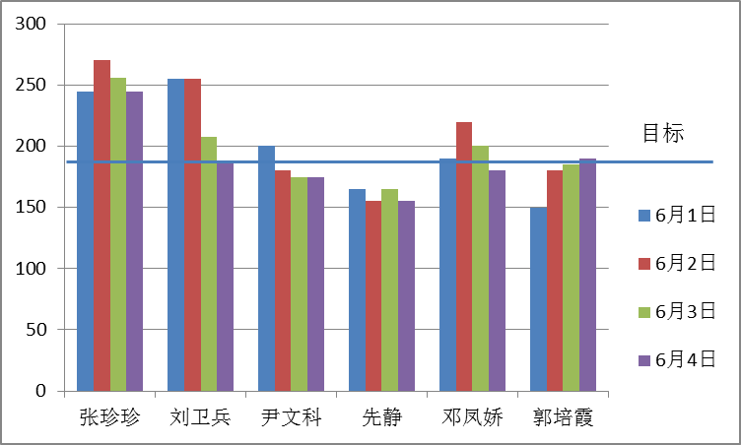
项目一 了解什么是业务执行能力
图1-1 坐席平均通话时长分析
模块一 业务执行能力概述
返回上一级

Slide 32
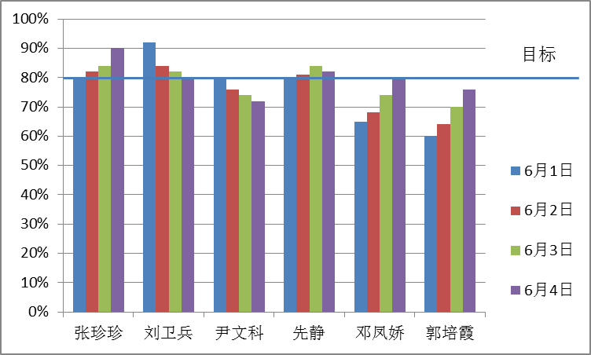
项目一 了解什么是业务执行能力
图1-2 坐席利用率分析
模块一 业务执行能力概述
返回上一级

Slide 33
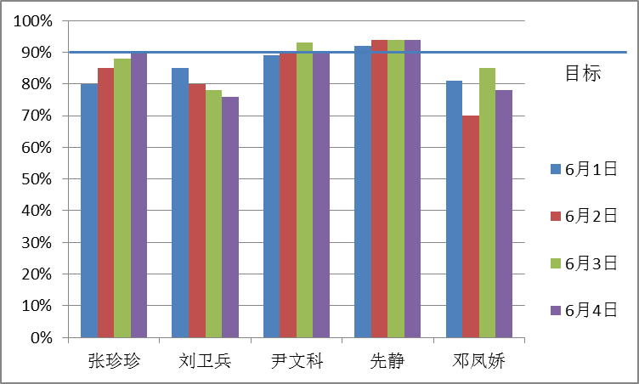
项目一 了解什么是业务执行能力
图1-3 实际工作效率分析
模块一 业务执行能力概述
返回上一级

Slide 34
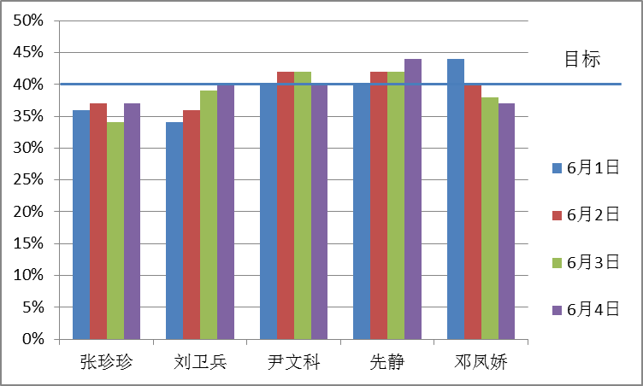
项目一 了解什么是业务执行能力
图1-4 转化率分析
模块一 业务执行能力概述
返回上一级

Slide 35
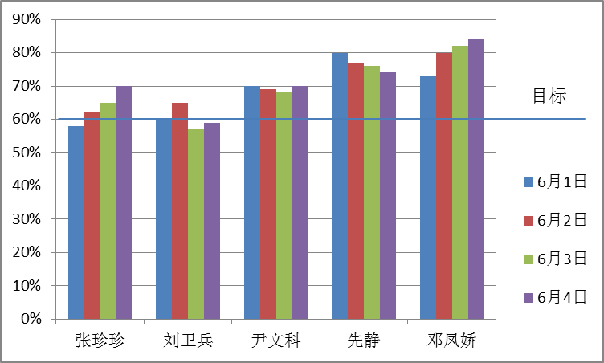
项目一 了解什么是业务执行能力
图1-5 物化分析
模块一 业务执行能力概述
返回上一级

Slide 36
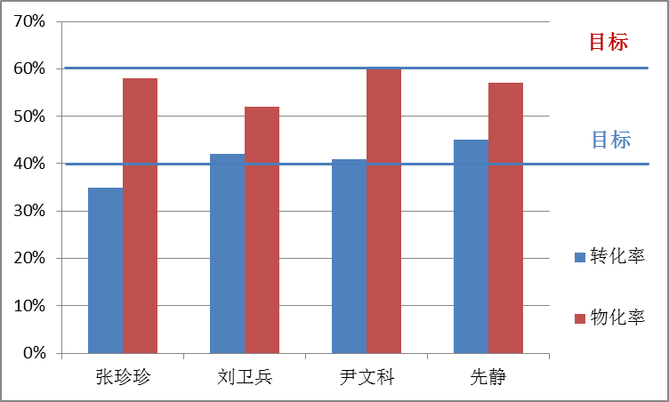
项目一 了解什么是业务执行能力
图1-6 转／物化率对比
模块一 业务执行能力概述
返回上一级

Slide 37
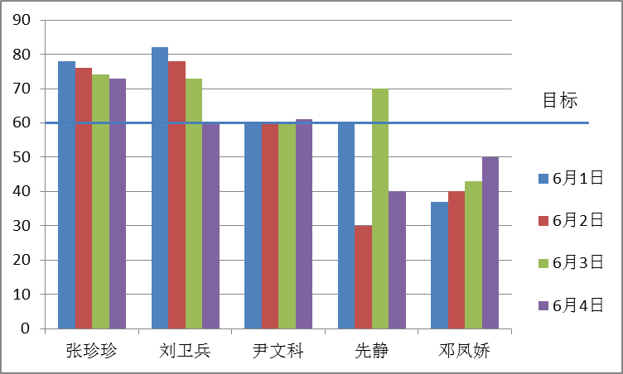
项目一 了解什么是业务执行能力
图1-7 平均事后处理时长
模块一 业务执行能力概述
返回上一级

Slide 38
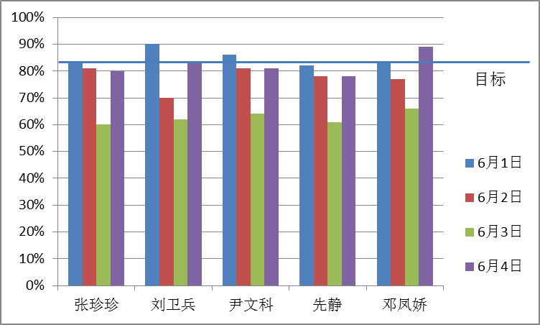
项目一 了解什么是业务执行能力
图1-8 一次性解决率
模块一 业务执行能力概述
返回上一级

Slide 39
模块一 业务执行能力概述
项目二
精准核实客户信息及同步录入基础能力实训及实例分析
返回上一级

Slide 40
项目二 精准核实客户信息及同步录入
Part 1
实训指南
Part 2
实训题示例1-1
Part 3
实训题示例1-2
Part 4
实训题示例1-3
Part 5
话术分析
Part 6
分析总结
模块一 业务执行能力概述
返回上一级

Slide 41
项目二 精准核实客户信息及同步录入
在项目一中已经对业务执行能力进行了详细讲解与练习，客户的信息对于企业来说是十分重要的资源。无论是呼入还是呼出流程，掌握了精准核实客户信息的技巧，既能提高客户对于服务的体验，也能提高自身业务执行能力，还能避免由于技巧不足造成的工作失误，比如误将客户身份证号码写错导致的种种不良后果。建议同学们虚心学习，多多在实训课程中练习这一部分内容。
实训指南
实训地点：呼叫中心模拟实训平台。
实训课时：2课时。
实训工具：呼叫中心模拟实训系统。
实训范围：如表1-1所示。
模块一 业务执行能力概述
返回上一级

Slide 42
项目二 精准核实客户信息及同步录入
表1-1 实训范围
图1-9是CCSS实训案例相关系统界面。
能力点 | 能力编号 | 子能力点
精准核实客户信息及同步录入能力训练 | N0701 | 普通话（吐字清晰）
 | N0702 | 生僻字（多音姓氏）掌握
 | N0104 | 总结与重复
 | N0404 | 总结与谈话
 | N0202 | 正确称呼客户
模块一 业务执行能力概述
返回上一级

Slide 43
项目二 精准核实客户信息及同步录入
图1-9 CCSS实训案例系统界面
模块一 业务执行能力概述
返回上一级

Slide 44
项目二 精准核实客户信息及同步录入
【实训题示例1-1】
A=坐席代表(agent)，C=客户(customer)。
A:您好，5012号很高兴为您服务，请问有什么可以帮您？
C:有个问题，我想问一下，我们家的新房（小高层）头3个月电费都是0，后来物业通知补上了。可是，从第5个月起，电费就高得惊人，并且我们过年的时候回老家住了一个月，竟然也有电费，我们也并没有用很多电器。想找电表看，却一直没找到电表在哪里，问物业，物业说电表在地下停车场，可我并没有看到，会不会是物业电工随便估计并收取电费的呢？
A:您好，您的意思是说您没有看到电表，电费却很高，对吗？
C：是呀。
A:先生，不会随便收取的。您可以让物业带您去查。
C：那我找到以后呢？该怎么做？
A:第一件事是先把您家的所有电器的插头拔了，然后灯也关了，然后看电表转不转。再启动一个功率比较大的电器，比如空调，然后看电表转不转。这样可以分辨出他们所抄的电表是不是就是您家的电表。我们这边以前就出现过一个小区的很多家电表接错户的情况。所以您要先确定是不是您家的电表接错户了。如果没有的话，您可以让供电局的人来帮您看这个电表的精度是不是有问题。这样就能弄清楚到底问题出在哪里了。
C:哦，那我现在就去找他们。对了，那我也不会看电表啊，你们的电话好难打啊，你知道怎么看吗？
模块一 业务执行能力概述
返回上一级

Slide 45
项目二 精准核实客户信息及同步录入
A:抱歉，、先生，这个问题须要相关专业人员为您处理。那您看我稍后让相关人员给您回复，好吗？
C:哦，好吧，那过半个小时给我打吧。
A:好的，请问怎么称呼您？
C:我叫孔益海。
A:请问是孔子的孔，艺术的艺，大海的海吗？
C:是有益的益，下面一个皿的那个。
A:孔先生，实在抱歉，请提供您的联系电话和住址，谢谢。
C:13010642087，我家的地址是北京市西城区丰汇园小区12号楼3门402。
A:好的，我跟您确认一下，联系人是孔益海先生，联系电话是13010642087，住址是北京市西城区丰汇园小区12号楼3门402，您要了解的是如何查看电表，对吗？
C：嗯。
A:好的，请问还有什么可以帮您的吗？
C:没有了。
A:感谢您致电12345，再见！
如图1-10和图1-11所示，是实训系统图示。
模块一 业务执行能力概述
返回上一级

Slide 46
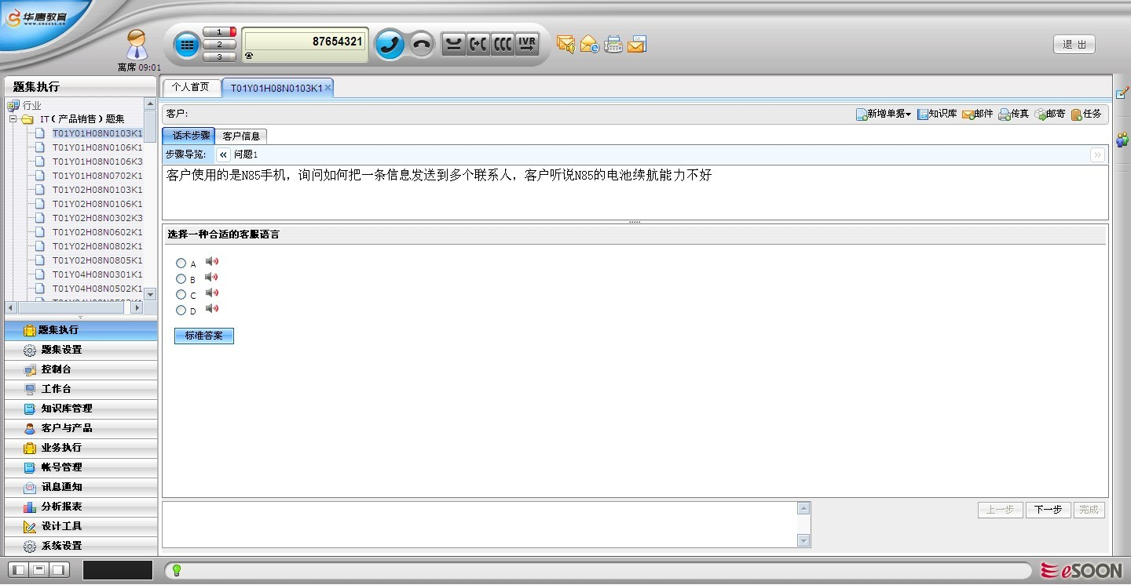
项目二 精准核实客户信息及同步录入
图1-10 实训系统主界面
模块一 业务执行能力概述
返回上一级

Slide 47
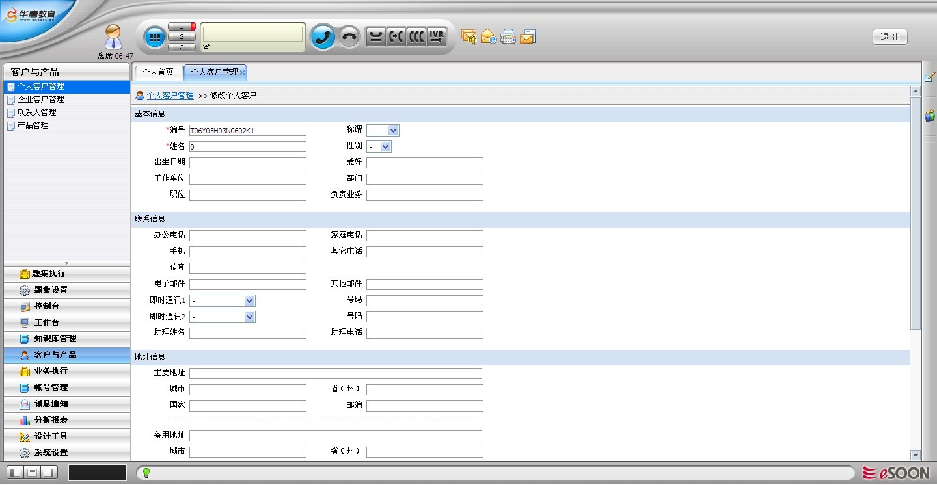
项目二 精准核实客户信息及同步录入
图1-11 实训系统客户信息管理界面
模块一 业务执行能力概述
返回上一级

Slide 48
项目二 精准核实客户信息及同步录入
【实训题示例1-2】
A=坐席代表(agent)，C=客户(customer)。
A:您好，6452号很高兴为为您服务，请问有什么可以老，您？
C:我从你们那儿订了酒店，现在给你们卡号担保，你记‘一下。
A:好的，我先查询您的预订信息，请问怎么称呼您？
C:我叫钱尧。
A:请问是金钱的钱，尧是哪个尧呢？
C:对，就是围绕的绕去掉绞丝旁。
A:好的，钱先生，请问您预订时所留的电话是多少？
C：13308569756。．
A:好的，请稍等，请问您预订的是钱尧客人入住北京帝景豪生大酒店，3月24日入住，27号离店，标准间1间。每晚880元，对吗？
C:是的。
A:好的。钱先生，‘请问您提供的是哪个银行的卡？
C：民生的。
模块一 业务执行能力概述
返回上一级

Slide 49
项目二 精准核实客户信息及同步录入
A：请问卡号是多少？
C:4392297580143125。
A:好的，请问持卡人的姓名和办卡时所留的证件号码：是多少？
C：钱尧，44122197211211422。
A:钱先生，请问卡的有效期是什么时间？
C：11年的8月。
A:好的，我现在跟您核实一下您的信用卡资料。民生，卡号4392297580143125，有效期2011年8月，持卡人姓名钱尧，持卡人身份证件号码44122197211211422，对吗？
C:对，没错。
A:好的，钱先生，须要提醒您的是，房间一旦担保就不能作任何变更或取消的。
C:我知道，没事，我反正肯定住。
A:好的，请问还有什么可以帮您的吗？
C:没有了，谢谢。
A：不客气，感谢您的预订，再见！
模块一 业务执行能力概述
返回上一级

Slide 50
项目二 精准核实客户信息及同步录入
【实训题示例1-3】
A=坐席代表(agent)，C=客户(customer)。
A:您好，？1665号很高兴为您服务，请问有什么可以帮您？
C:我在你们的网站订票了，你现在能帮我查．下吗7．
A：可以的，请告诉我您订票时所留的收票人姓名？
C：卞华飞。
A：请问是哪个卞呢？
C:上面一点，下面一个下字的那个卞。
A:卞先生，谢谢您，请问华是中华的华，飞是飞机的飞，对吗？
C：是呀！
A:好的，请您稍等，马上为您查询订单。
C:好吧。
A:抱歉，卞先生，由于目前购票客户较多，查询速度较慢。请您耐心等待。
C:哦，知道了，原来这么多人买票呢，我还以为很好订呢。
A:卞先生，一般像演唱会和话剧、歌剧等这些门票票务都是非常紧张的，如您以后要购票，建议您提前来电或网上购票。
模块一 业务执行能力概述
返回上一级

Slide 51
项目二 精准核实客户信息及同步录入
C:好的，我知道了，谢谢啊！
A:不客气，卞先生，我查询到您的订单了，麻烦您提供送票时的联系方式。
C：15801156647。
A:好的，请问您的收票地址是哪里？
C：上海市浦东区岳西路一号昆泰大厦G座14B室。
A:请问岳是岳飞的岳，昆是昆明的昆，泰是泰山的泰，对吗？
C：对。
A:卞先生，与您核实一下您的购票信息：您订了2张3月11号在国家大剧院上演的《茶花女》门票，价位是120元／张，总额是260元，其中20元为EMS邮寄费，您的邮寄地址是上海市浦东区岳西路一号昆泰大厦G座14B室，联系电话为15801156647，对吗？
C:嗯，是呀，你们什么时候给我寄，钱在网上给了啊。
A:卞先生，我这边查询到您的款我们已经收到了，大概这两天就会把票给您寄出的。
C：好的，谢谢你。
A:不客气，请问还有什么须要帮您的吗？
C:没有了，拜拜！
A:感谢您致电卓越票务网，再见！
模块一 业务执行能力概述
返回上一级

Slide 52
项目二 精准核实客户信息及同步录入
【话术分析】
下面针对以上3个话术进行统一分析。很多坐席代表对于核对信息的技巧掌握不足，另外对于百家姓也缺乏了解。这就很容易导致一个情况发生，那就是当老客户打来电话的时候，在来电弹屏中已经显示了客户的名字，但客户的姓氏并不常见，坐席代表不认识或者误读为其他音，这就会造成尴尬的局面，客户也会怀疑坐席代表的专业程度。所以，不仅要熟记百家姓，更要掌握一些核对信息的方法。
在本章的理论内容中针对各种方法已经讲解得十分清楚，同学们可以结合面的话术案例再体会一下。
模块一 业务执行能力概述
返回上一级

Slide 53
项目二 精准核实客户信息及同步录入
【分析总结】
带有微笑地正确称呼客户的姓氏对于客户来说是再好不过的体验，也是坐席代表与客户建立融洽沟通氛围的第一步。所以看似简单的技巧却在日常工作中经常使用得到。
模块一 业务执行能力概述
返回上一级

Slide 54
本模块内容学习结束！
请同学们继续努力学习
模块一 业务执行能力概述
返回上一级

